Slide 1

《口腔护理》
Notes:
大家好，很高兴又和大家见面了，我是。。。。老师。在上一期的课程中，我们学习了摄食吞咽评价的内容，在这一节课里，我们要学习口腔护理的相关内容。
修改测试
修改测试。。。

Slide 2
主要内容
一、材料准备
二、内容及步骤
三、注意事项
Notes:
那我们为什么要进行口腔护理呢，其实就是为了保持口腔清洁、湿润、预防口腔感染等并发症。
我们从三个方面进行讲解，一是材料的准备、二是内容及步骤、三是注意事项，下面我们一一进行讲解

Slide 3
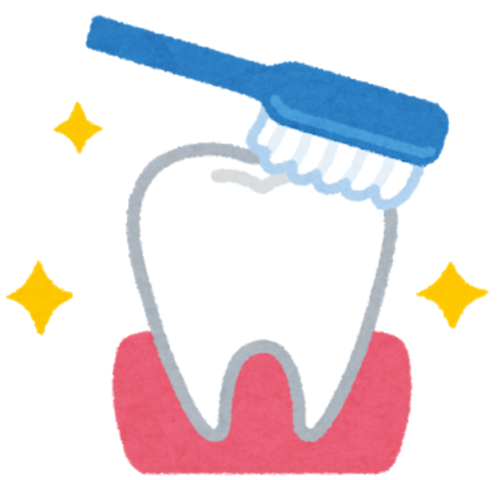
口腔护理的重要性、目的
清洁口腔（刷牙可以帮助防止蛀牙和牙周疾病，以及防止口臭）。
保持口腔清洁和湿润
增强咳嗽反射和吞咽反射
维持和改善口腔功能可改善生活质量（饮食，说话，微笑）
预防口腔细菌感染，包括吸入性肺炎
口腔护理不仅包括刷牙，而且还包括重要的“保护口腔功能”
Notes:
口腔环境与整体健康密切相关。口腔内部是温度，水和营养成分容易滋生的细菌的地方。据说，即使健康的人，口腔中也总是有600多种细菌。

Slide 4
1
材料准备
Notes:
首先我们来看看口腔护理都需要哪些材料。

Slide 5
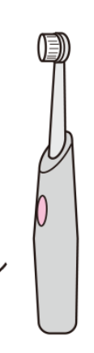
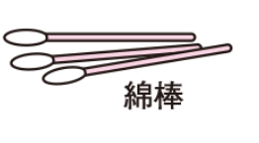
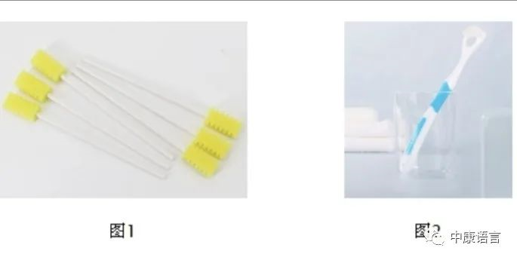
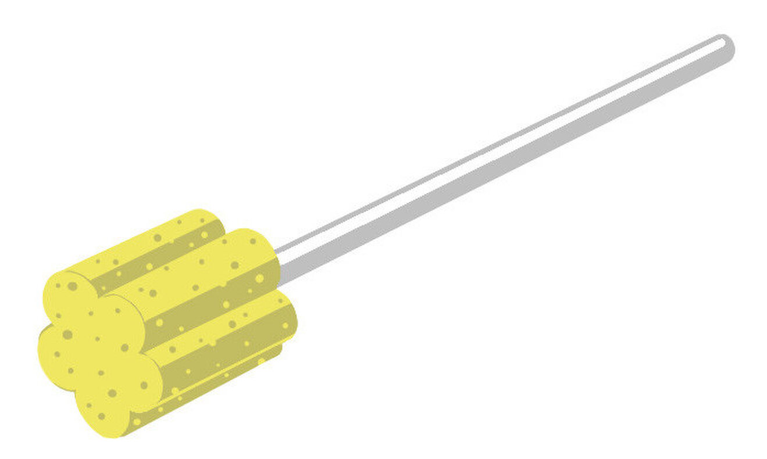
材料准备
杯子两个、清水、涑口水、软毛牙刷、海绵刷、舌刷
海绵刷
舌刷
Notes:
我们需要以上材料:两个杯子、清水、涑口水、软毛牙刷、海绵刷以及舌刷

Slide 6
2
体位及步骤
Notes:
下面我们来看第二部分，体位及步骤。

Slide 7
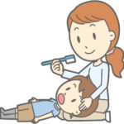
体位及步骤
体位
操作步骤
Notes:
我们从两个方面进行讲解，一是体位，二是操作步骤；
光于体位呢，我们需要保持坐位，头微屈曲，这里要注意的是，如果存在不能保持坐位的儿童，那我们就要让儿童在床上进行，让床头与平地保持60度角，头下垫枕头保持头微屈曲。

Slide 8
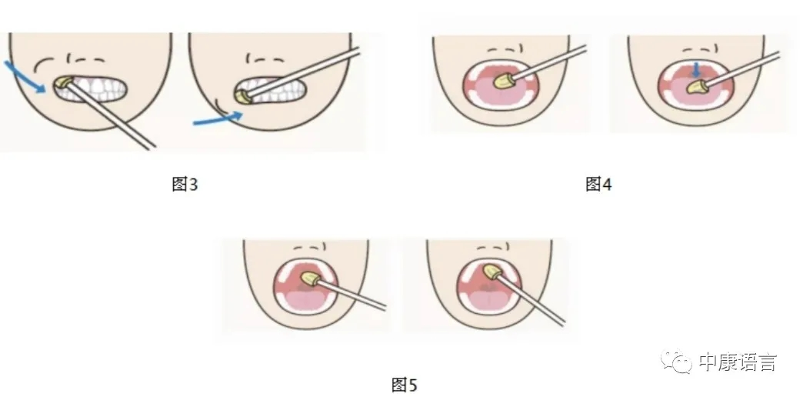
操作步骤
一、检查
二、工具清洁
三、牙齿清洁
四、口腔前庭清洁
五、牙齿与舌之间的清洁
六、舌头的清洁
七、上腭清洁
Notes:
对于操作步骤，我们从七个步骤进行讲解，第一步是检查，检查儿童口腔有无溃疡，血肿；
第二步是工具清洁，用杯子内的清水清洗牙刷，舌刷及海棉刷；
第三步是牙齿的清洁：用软毛牙刷蘸漱口水逐一清洁上下牙齿。
第四步是口腔前庭清洁：用海绵刷蘸漱口水清洁上下口腔前庭；
第五步是牙齿与舌之间的清洁：用海绵刷蘸漱口水清洁牙齿与舌之间；
第六步是舌头的清洁：用舌刷从内向外的清洁舌头；
第七步是上腭的清洁：用海绵刷从内向外的清洁上腭。

Slide 9
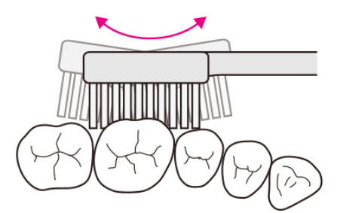
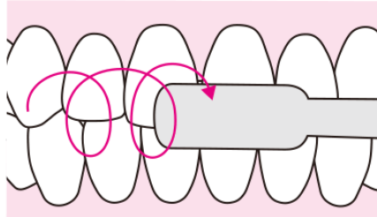
清洁牙齿
如果可以自己拿牙刷
鼓励自己尽可能刷牙。如果您不能举起肘部，则只能支撑该部分，或者如果手腕转动不正常，则可以使用电动牙刷。
如果需要协助
用与牙刷相反的手指，张开嘴唇和脸颊以确保视野
如果有误咽或者重度障碍，用纱布缠绕在​​手指上或棉签将其擦去。护理人员戴着一次性手套，将消毒纱布包裹在手指上，用水或漱口水润湿，挤出多余的水，然后擦去口腔中的污垢。用湿棉签清洁细节

Slide 10
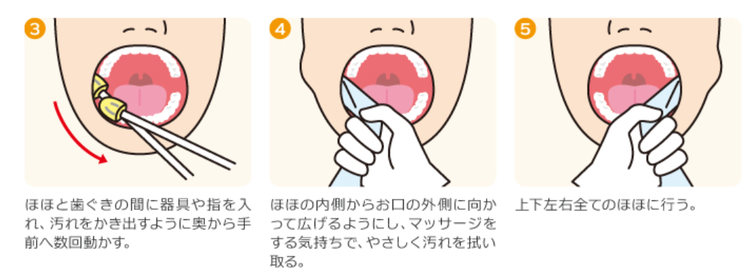
两颊清洁

Slide 11
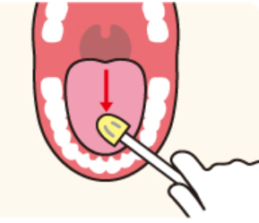
舌头的清洁
舌头表面的结构，导致污垢和细菌容易在舌头表面残留，影响味觉。同样，如果对话机会少，舌头功能不足，上颚和舌头不太能被摩擦，细菌更容易附着在舌头上。。。。。

Slide 12
3
注意事项
Notes:
最后一部分是注意事项

Slide 13
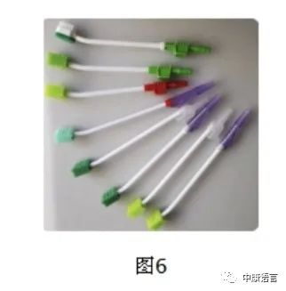
注意事项
用吸引器一边刷，一边吸引口腔内的水，以防儿童发生误咽。
吸引器
Notes:
为防止不配合的儿童，我们可以准备吸引器，将吸引器接在海绵刷的一端，一边刷，一边吸引口腔内的水，以防儿童发生误咽。
、

Slide 14
感谢观看
北大医疗，致力于持续成为中国医疗体制改革和社会资本办医的领跑者
PKU HealthCare , commits to Lead China's Healthcare Reform and
Non-government Funding Healthcare.
Notes:
在这节课中，我们学习了口腔护理的相关内容，相信大家在练习之后会对这部分的内容有所掌握，那么这节课的内容就到这里了，我们下次再再见！

